Slide 1

CHÀO MỪNG CÔ GIÁO VÀ CÁC CON ĐẾN VỚI GIỜ HỌC HÔM NAY!

Slide 2

LĨNH VỰC PHÁT TRIỂN NGÔN NGỮ
CHỦ ĐỀ: TRƯỜNG TIỂU HỌC
CHỦ ĐỀ NHÁNH: TRÒ CHUYỆN VỀ TRƯỜNG TIỂU HỌC
HOẠT ĐỘNG: LÀM QUEN VĂN HỌC
ĐỀ TÀI: THƠ: “ BÉ VÀO LỚP 1”
ĐỘ TUỔI: 5-6 TUỔI
THỜI GIAN: 30-35 PHÚT
GIÁO VIÊN: TRƯƠNG THỊ NHUNG + ĐOÀN THỊ ÁI MỸ
LỚP : LỚN E

Slide 3
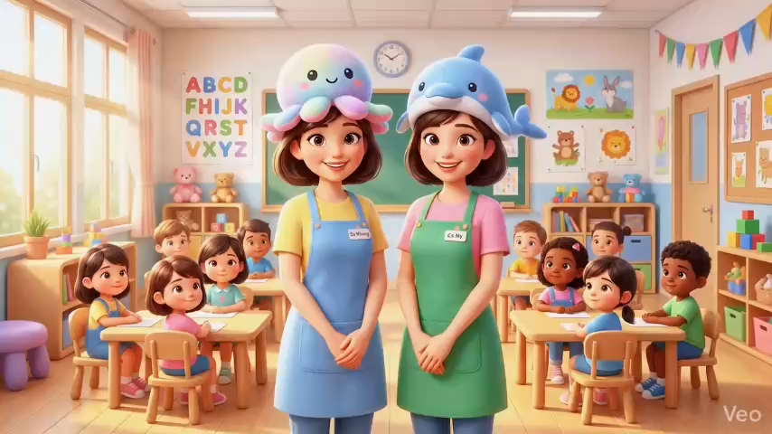

Slide 4
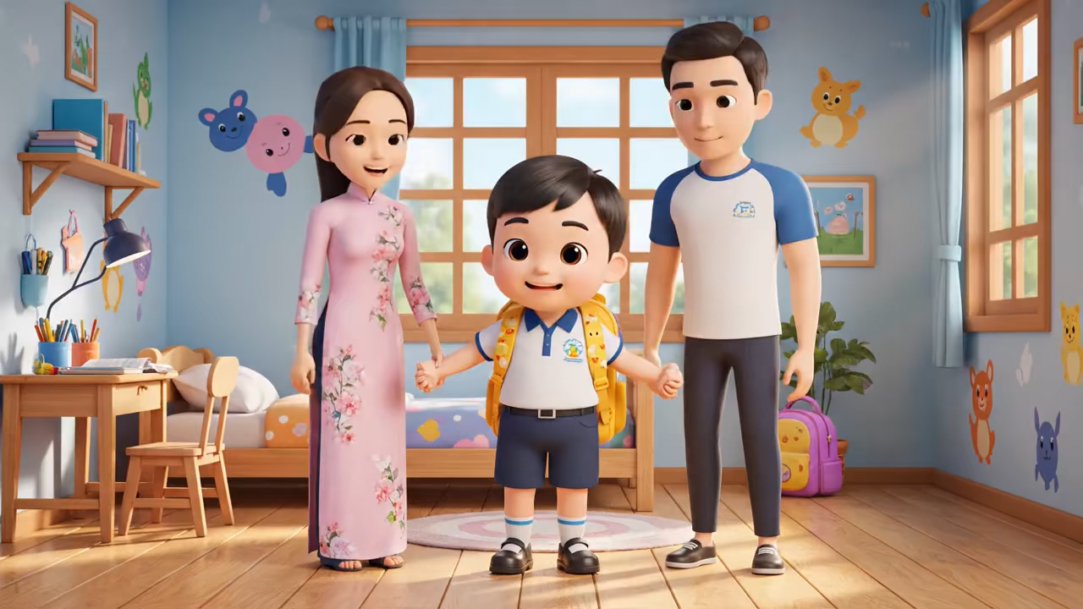

Slide 5
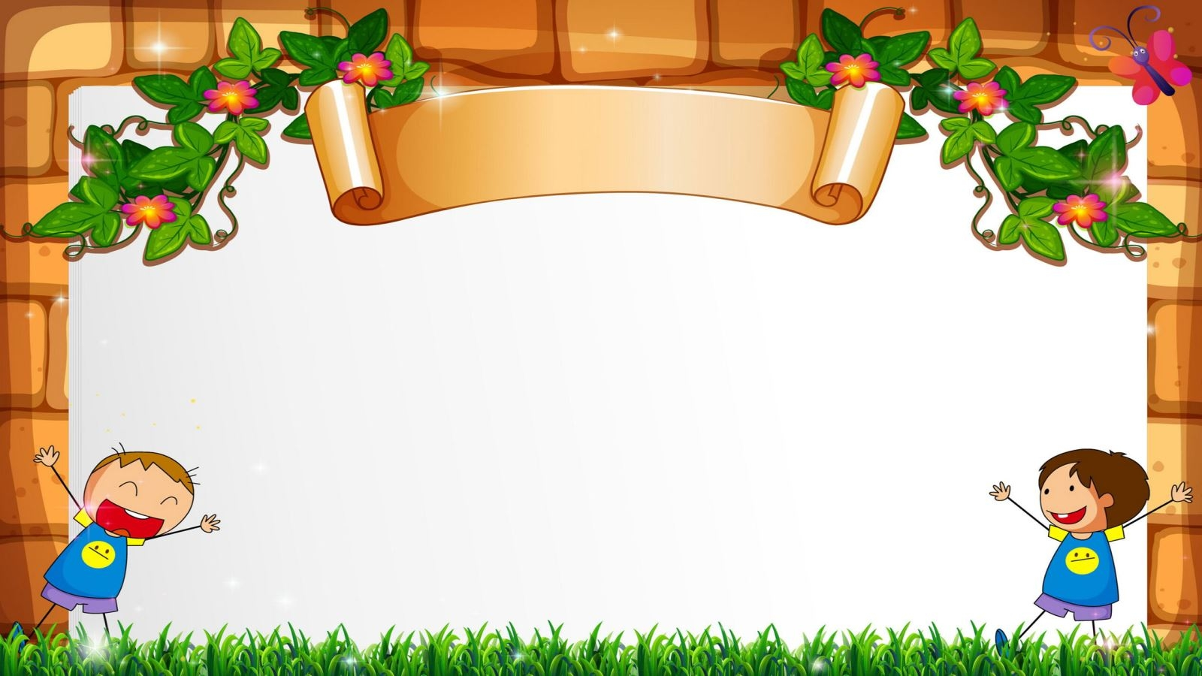
TRÒ CHƠI
HỘP QUÀ BÍ MẬT

Slide 6












Slide 7
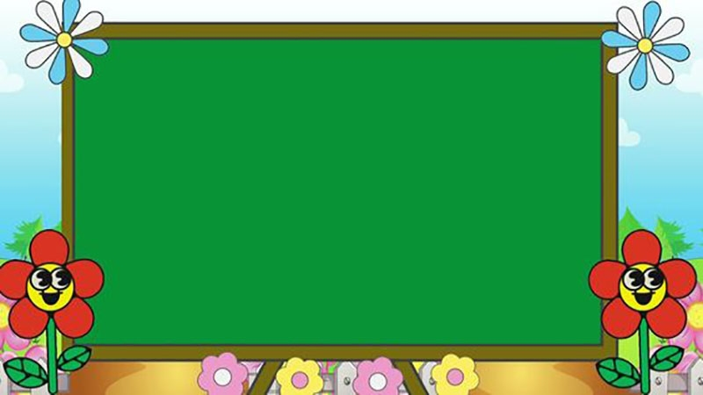

CÂU HỎI 1:
Cô vừa đọc cho các con nghe bài thơ gì? Của tác giả nào ?

Slide 8
CÂU HỎI 2:
Em bé dậy sớm làm gì?

Slide 9
CÂU HỎI 3:
Bé được lên lớp mấy, bé thấy thế nào?

Slide 10
CÂU HỎI 4:
Bé đến trường vào mùa nào?

Slide 11
CÂU HỎI 5:
Các con thấy có gì tung bay trên trời?

Slide 12
CÂU HỎI 6:
Các con thấy ngôi trường thế nào? Có những ai?

Slide 13
CÂU HỎI 7:
Vì sao em bé thấy vui quá vậy?

Slide 14
CÂU HỎI 8:
Còn ba mẹ thì sao nào?

Slide 15
CÂU HỎI 9:
Chuẩn bị vào lớp 1 thì chúng mình thấy như thế nào?

Slide 16
CÂU HỎI 10:
Vậy khi vào lớp 1 chúng ta cần chuẩn bị những gì?

Slide 17
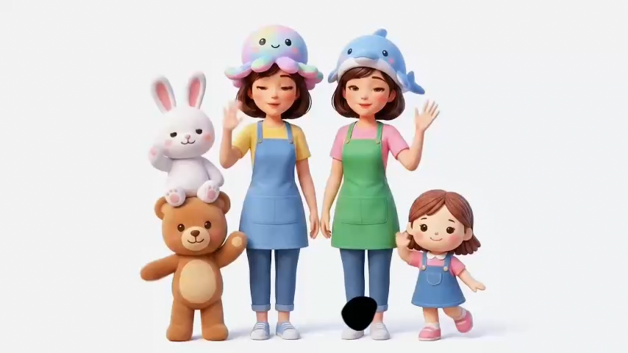

Slide 18

THANK’S YOU

